Slide 1
МІНІСТЕРСТВО ОСВІТИ ТА НАУКИ УКРАЇНИ
ДЕРЖАВНИЙ УНІВЕРСИТЕТ ТЕЛЕКОМУНІКАЦІЙ
КАФЕДРА ІНОЗЕМНИХ МОВ
ЛЕКЦІЯ 1. ВСТУПНА.
ЗМІСТ НАВЧАННЯ
З ДИСЦИПЛІНИ “ІНОЗЕМНА МОВА”
Доповідач: завідувач кафедри іноземних мов
к.п.н., доц. Семенов Ю.М.
2019

Slide 2
ПЛАН ДОПОВІДІ
Нормативно-правова база навчання іноземної мови.
Оновлення змісту навчання іноземної мови.
Підвищення якості навчання іноземної мови.
2

Slide 3
Т.Г.Шевченко
“І мертвим, і живим, і ненародженим
землякам моїм, в Україні і не в Україні
моє дружнєє посланіє:
УЧИТЕСЬ, ЧИТАЙТЕ І
ЧУЖОМУ НАУЧАЙТЕСЬ,
Й СВОГО НЕ ЦУРАЙТЕСЬ!”
3

Slide 4
English opens the World
Англійська мова допомагає
відкрити світ
4

Slide 5
НОРМАТИВНО-ПРАВОВА БАЗА НАВЧАННЯ ІНОЗЕМНОЇ МОВИ
5
1.1. ДЕРЖАВНІ РІШЕННЯ
ЗАГАЛЬНООСВІТНЬОГО ХАРАКТЕРУ
1) Лист МОН № 1/9-120 від 11.03.15 року
“Створити умови для вивчення англійської мови, як мови міжнародного академічного спілкування, задля досягнення випускниками ВНЗ рівня В2 відповідно до Загальноєвропейських рекомендацій з мовної освіти.
2) Положення КМУ (від 23.03.16)
“Порядок підготовки докторів філософії”.
2) 2016 рік – рік англійської мови.

Slide 6
6
1.2. СУЧАСНІ МІЖНАРОДНІ НОРМИ
З НАВЧАННЯ ІНОЗЕМНОЇ МОВИ
Програма Ради Європи “Вивчення мов – громадянами Європи” – визначено вимоги до рівнів володіння основними європейськими мовами, порядок перевірки та оцінки.
Загальноєвропейськi рекомендації з мовної освiти.
Рекомендації Болонського процесу.

Slide 7
7
1.3. РІШЕННЯ РЕКТОРА ДЕРЖАВНОГО УНІВЕРСИТЕТУ ТЕЛЕКОМУНІКАЦІЙ
Про організацію підготовки аспірантів у групах з вивчення англійської мови (Наказ № 649 від 30.12.2015 року).
Про організацію роботи курсів з вивчення англійської мови.
Про проведення визначених навчальних занять англійською мовою.

Slide 8
8
1.4. ОРГАНІЗАЦІЯ ПОГЛИБЛЕНОГО ВИВЧЕННЯ
ІНОЗЕМНОЇ МОВИ В УНІВЕРСИТЕТІ
№ | Рівень підготовки | Обсяг годин | Примітки
1 | Бакалавр | 180 (120 ПЗ) 90 (60 ПЗ)
2 | Магістр | 54 (36 ПЗ)
3 | АСПІРАНТ | 300 (192 ПЗ) | Уточнюється в МОіН
Примітка:
На кожному етапі підготовки планується значну увагу приділяти питанню самостійної роботи студентів/аспірантів з вивчення ІМ.

Slide 9
2.1. ЗМІСТ НАВЧАННЯ:
1. Теоретична складова (формування мовних компетенцій);
2. Практична складова (формування мовленнєвих компетенцій).
2. ОНОВЛЕННЯ ЗМІСТУ
НАВЧАННЯ ІНОЗЕМНОЇ МОВИ
9

Slide 10
10
2.2. СИСТЕМНИЙ ПІДХІД ДО ОРГАНІЗАЦІЇ
АСПЕКТНО-КОМПЛЕКСНОГО НАВЧАННЯ IM
теоретичний рівень – знання аспектів мови:
Фонетика | Лексика (запас слів) | Граматика
практичний рівень – формування вмінь
мовленнєвої діяльності (МД) за такими
основними видами МД:
Аудіювання
Мовлення
Читання
Письмо

Slide 11
11
2.3. ПОРІВНЯННЯ ПІДХОДІВ ДО НАВЧАННЯ
Сучасний системний підхід (з використанням комунікативного методу навчання);
Граматико-перекладацький метод (популярний в світі в 50-80 рр. XX ст.):
7 ≠ 1,5 !..
Примiтки:
1. Треба зберігати і використовувати кращий вітчизняний досвід в питанні навчання читанню iншомовних джерел за фахом;
2. Основну увагу зосередити на використанні сучасного комунікативного методу.
Notes:
11

Slide 12
12
2.4. КЛАСИФIКАЦIЯ МОВНИХ РIВНIВ
№ з/п | Рівні мовних курсів | Мовленнєві рівні
1. 2. | Початковий Елементарний | А2/ БАЗОВИЙ (“ВИЖИВАННЯ”)
3. 4. 5. | НИЖЧЕ СЕРЕДНЬОГО СЕРЕДНІЙ ВИЩЕ СЕРЕДНЬОГО | B2/ СЕРЕДНІЙ (“ФУНКЦІОНАЛЬНИЙ”)
6. | “Продвинутий” | С2/ АВТОНОМНИЙ (КОМПЕТЕНТНИЙ)

Slide 13
2.5. ОБСЯГ ЗНАНЬ/ВМІНЬ ЗА РІВНЯМИ
13
5
4
3
Professional
2
Functional
1
Survival
0

Slide 14
2.6. РІВЕНЬ А1
(РІВЕНЬ “ОКРЕМОГО РЕЧЕННЯ”)
14
На рівні А1 потрiбно знати до 1500 слiв та основу граматики, вміти: обмінюватися інформацією на іноземній мові в усній та письмовій формах в межах програмної професійної та такої побутово-ситуативної тематики:
“Знайомство”. “Привітання. “Відрекомендування”.
“Заповнення анкет”. “Листування”.
“Подорож”.
“Орієнтування в місті”.
“Харчування”. “Покупки”.
“В готелі”. “Телефонна розмова”.
“Прохання про допомогу”. “Медична допомога”.

Slide 15
2.7. РІВЕНЬ В2
(РIВЕНЬ “ПАРАГРАФА”)
15
На рiвнi В2 потрiбно знати 3,5-5 тис. слiв, в т.ч. фахову термiнологiю (базову, неологiзми, проф. сленг), систему граматики.
Розумiти та вмiти використовувати:
- тексти фактологічного змісту;
- думки абстрактного характеру (аналiз тощо);
- культорологічні відомості країни, мова якої вивчається,
місцевий гумор, прислiв’я та iн.

Slide 16
3. ПІДВИЩЕННЯ ЯКОСТІ НАВЧАННЯ ІНОЗЕМНОЇ МОВИ
16
3.1. Організація навчання (за рівнями, за фахом, за змістом).
3.2. Планування навчальних занять, оновлення робочих навчальних програм. Уточнення розрахунків часу на різні види занять. Ведення лекційних занять. Опрацювання питання ритмічності навчання під час складання розкладу.
3.3. Створення чіткої системи поточного (на кожному ПЗ з оцінкою за аспект мови/вміння МД), рубіжного і підсумкового контролю навчання ІМ студентами/аспірантами з видачею відповідного рівневого сертифікату.

Slide 17
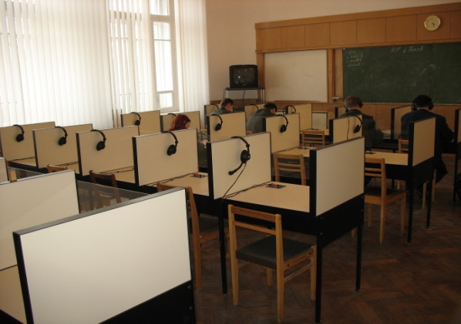
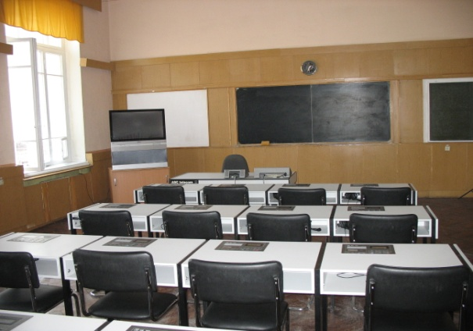
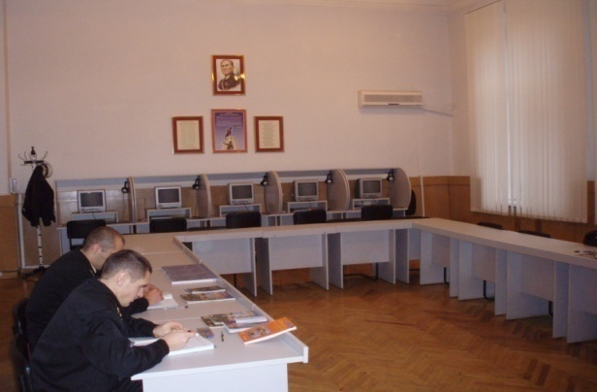
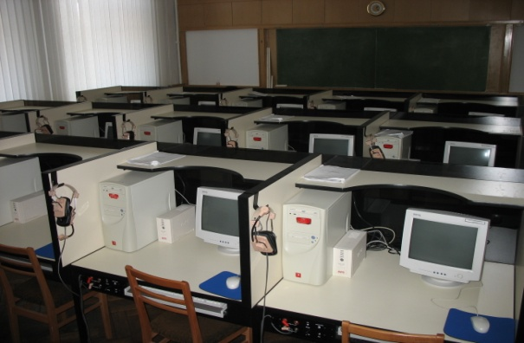
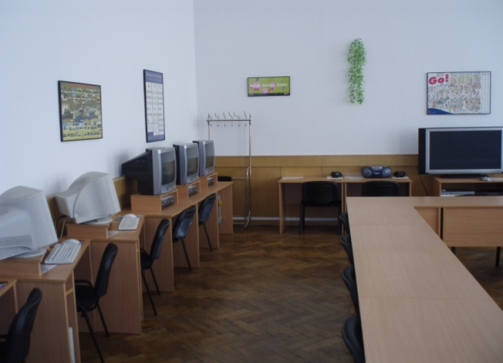
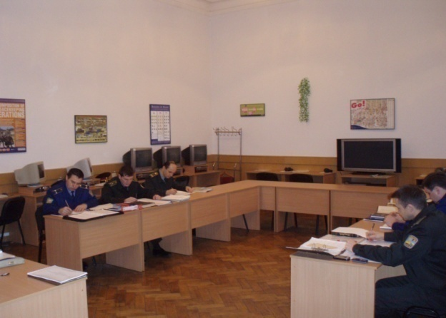
3.4. СУЧАСНІ ПІДХОДИ ДО СТВОРЕННЯ НАВЧАЛЬНО-МАТЕРІАЛЬНОЇ БАЗИ
17
Мовні лабораторії
2-3 рівнів х 3
Мовні лабораторії
4 рівня х 2
Спеціалізований
клас вивчення
англійської мови
Клас самостійної
мовної підготовки

Slide 18
3.5. ВАРІАНТ СУЧАСНОЇ МОВНОЇ ЛАБОРАТОРІЇ (ЦИФРОВА ЛІНГВІСТИЧНА НАВЧАЛЬНА СИСТЕМА)
18
Деякі її особливості:
Сучасне цифрове обладнання на 15+2 робочих місць;
Сучасне програмне забезпечення;
Можливості інтерактивного “занурення” в іншомовне середовище.

Slide 19
3.6. СТВОРЕННЯ ФОНДУ СУЧАСНИХ НАВЧАЛЬНО-МЕТОДИЧНИХ МАТЕРІАЛІВ
19
Аутентичні рівневі підручники;
Аутентичні підручники за фахом;
Підручники наукового змісту;
Сучасні навчальні посібники;
Планується підготувати (до 01.12.16 року з залученням аспірантів) словники-мінімуми фахової науково-технічної термінології за такими нормами:
за обсягом 20-30-100 слів;
за рівнями А2/В2;
за принципом частотності;
з включенням в ці переліки як загально-визнаної термінології так і окремими блоками – неологізмів і професійного сленгу.

Slide 23
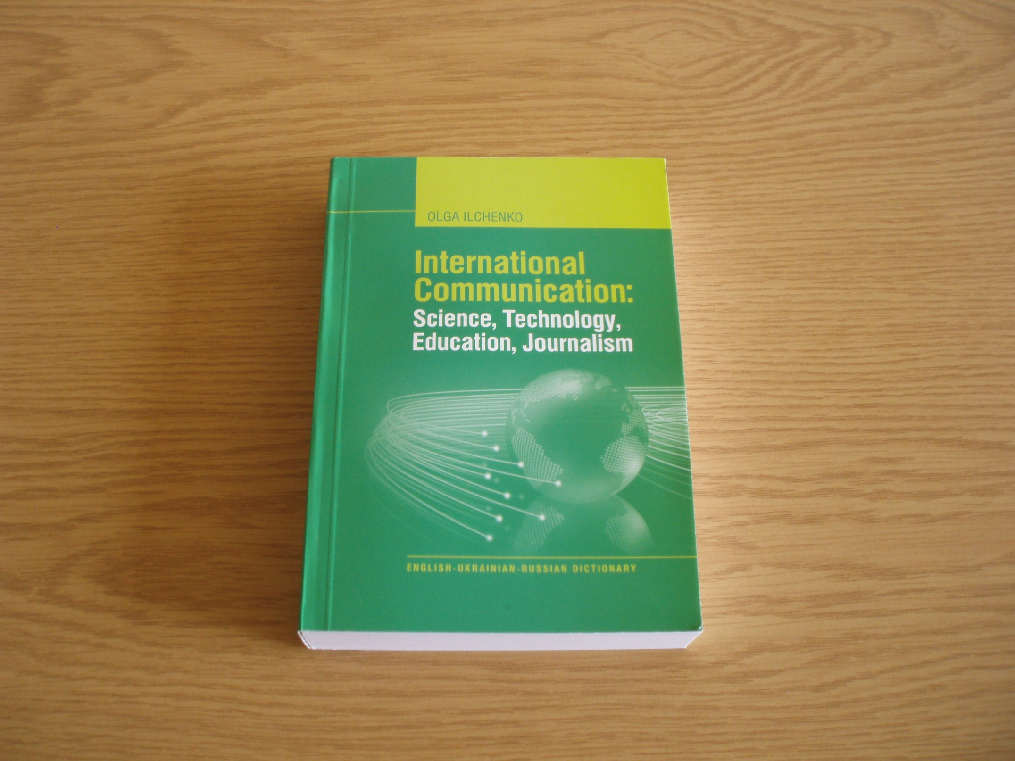

Slide 25
3.7. ДОПІДГОТОВКА НПП, ПІДБІР КАДРІВ КАФЕДРИ ІМ
20
Проведення рейтингової оцінки НПП (за підсумками навчального року);
Створення системи методичної роботи разом з залученням партнерів – провідних світових та державних фахівців в галузі мовної освіти;
Експериментальне використання таких оновлених ФОРМ роботи:
Розмовний клуб “English Club” ( - з 15.09);
Майстер-класи (за аспектами та вміннями, з 1.10.16;
Викладання навчального матеріалу англійською мовою;
Захист дипломних робіт англійською мовою;
Спілкування іноземною мовою та ін.

Slide 26
21
3.8. МІЖНАРОДНІ/МІЖВУЗІВСЬКІ ЗВ’ЯЗКИ
КАФЕДРИ ІМ
ун-ти Оксфорд, Кембрідж; Пірсон – Центр мовної освіти (В.Британія)
Британська Рада (м. Київ)
Американський методично-ресурсний Центр (на базі Києво-Могил. академія)
(США)
Міжнародні науково-практичні семінари в Україні та за кордоном
Навчання на мовних, науково-методичних курсах і курсах з вивчення спеціальної науково-технічної термінології за кордоном
Національна академія наук України (Центр наукових досліджень та викладання
Іноземних мов), АПН України
ВНЗ силових структур України

Slide 27
3.9. МІЖКАФЕДРАЛЬНА СПІВПРАЦЯ КАФЕДРИ ІМ (СТАНОМ НА 25.05.16)
22
За напрямом – удосконалення змісту навчання ІМ – з кафедрою Телекомунікаційних систем ННІТІ (зав.каф. Заїка В.Ф.).
За напрямом захисту дипломної роботи англійською мовою у червні 2016 року з ННІЗІ, за ініціативою директора інституту Шевченка В.Л.
За напрямом – створення словників-мінімумів термінології за фахом – з аспірантурою (начальник відділу аспірантури та докторантури Гаврилко Є.В.).
За напрямом – експериментальний варіант “занурення” в англо-мовне середовище щоденно з кафедрою Документознавства та інформаційно-аналітичної діяльності ННІМП ( зав.каф. Петькун С.М.).

Slide 28
3.10. ПИТАННЯ ОРГАНІЗАЦІЇ ПЕРЕКЛАДАЦЬКОЇ ДІЯЛЬНОСТІ ТА МОВНОГО ТЕСТУВАННЯ В УНІВЕРСИТЕТІ
23
1) Для здійснення перекладу (усного послідовного або письмового) актуальних іншомовних матеріалів, а також їх анотування і реферування пропонується:
створити наукову групу перекладачів (2-4 особи).
2) Для створення сучасних мовних тестів рівнів В2/А2 пропонується:
створити наукову групу тестологів з англійської мови (2-3 особи).

Slide 29
3.11. ПРО ГОТОВНІСТЬ СТУДЕНТІВ /АСПІРАНТІВ ДО НАВЧАННЯ
24
Проблемні питання навчання ІМ:
Пропуски студентом/аспірантом більше 10% практичних занять;
Запізнення на заняття;
Прояви неколегіальності у ставленні до колег/керівників занять;
Неякісне виконання “домашнього завдання”.
Нерозуміння системи самостійного удосконалення знання ІМ

Slide 30
3.12. ВАРІАНТ СИСТЕМИ CАМОСТІЙНОЇ РОБОТИ
25
1. Усвідомлення потрібного результату навчання
2. Встановлення фактичного рівня підготовки
3. Чітке виявлення слабких місць, недоліків
4. Визначення шляхів їх усунення (самостійно або під керівництвом викладача)
5. Планування навчання ( в т.ч. самостійної роботи)
6. Забезпечення навчальною літературою і ТЗН

Slide 31
26
7. Здійснення послідовної систематичної роботи
8. Проміжний контроль (самоконтроль)
9. Корегування методики роботи
10. Досягнення очікуваного результату
11. Продовження повсякденної роботи для закріплення та розвитку успіху
12. Вільне володіння іноземною мовою

Slide 32
3.13. ВИКОРИСТАННЯ АУТЕНТИЧНИХ МАТЕРІАЛІВ
27
Газети та
журнали
Телеба-
чення
АУТЕНТИЧНІ
МАТЕРІАЛИ
Художня
література
Інтернет,
матеріали в ел.вигл.
Інші друковані
матеріали
Аудіо
матеріали
Радіо

Slide 33
3.14. ФОРМУВАННЯ У АСПІРАНТІВ
28
цілеспрямованості;
організованості;
сили волі – важливішого фактору успіху

Slide 34
29
If you can force your heart and nerve and sinew
To serve your turn long after they are gone,
And so hold on when there is nothing in you
Except the Will which says to them: “Hold on!”
If you can fill the unforgiving minute
With sixty seconds` worth of distance run.
Yours is the Earth and everything that’s in it,
And- which is more- you’ll be a Man, my son!
Rudyard KIPLING

Slide 35
30
“Умей принудить сердце, нервы, тело
Тебе служить, когда в твоей груди
Уже давно все пусто, все сгорело,
И только Воля говорит: «Иди!»…
Наполни смыслом каждое мгновенье,
Часов и дней неумолимый бег,-
Тогда весь мир ты примешь как владенье,
Тогда, мой сын, ты будешь Человек!”
Р .Киплинг

Slide 36
31
3.15. ДЕЯКІ РЕЗУЛЬТАТИ ПОТОЧНОГО
ОБ’ЄКТИВНОГО КОНТРОЛЮ
За результатами кандидатського іспиту з дисципліни “Іноземна мова” (19-20. 05. 2016) аспіранти показали значне підвищення рівня мовної підготовленості:
“5” – Сабадаш В.М., Прилєпов С.В., Шестопал Є.О., Рабчун Д.І.;
“4” (зі значним прогресом) – Власенко В., Ярош В. та ін.

Slide 37
ВИСНОВКИ
32
Реалізація вищезазначених рішень і пропозицій дозволить:
Підготувати групу НПП кафедр університету до викладання змісту визначених навчальних занять англійською мовою;
Підготувати аспірантів університету на рівні вільного володіння англійською мовою.
Створити умови для досягнення студентами (бакалаврами і магістрами) рівня В2.

Slide 38
Доповідь закінчено.
Дякую за увагу.

